Slide 1
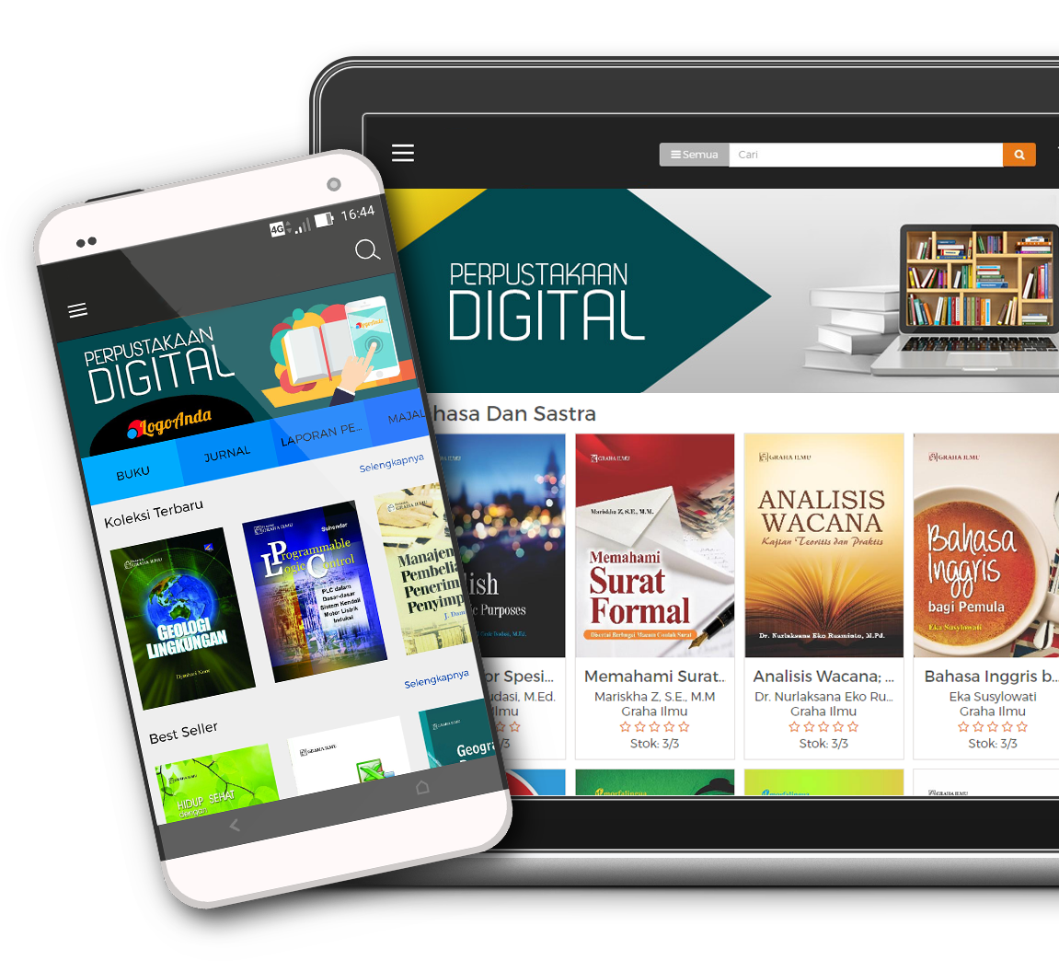
DISAMPAIKAN OLEH : ARLAN, S.I.Pust.
ACARA USER EDUCATION IAIN BENGKULU
TAHUN 2021
APLIKASI Ver. 4.0
Copyright 2020

Slide 2
1. LINK instal Koleksi Digital
https://kubuku.id/download/e-library-iain-bengkulu/

Slide 3
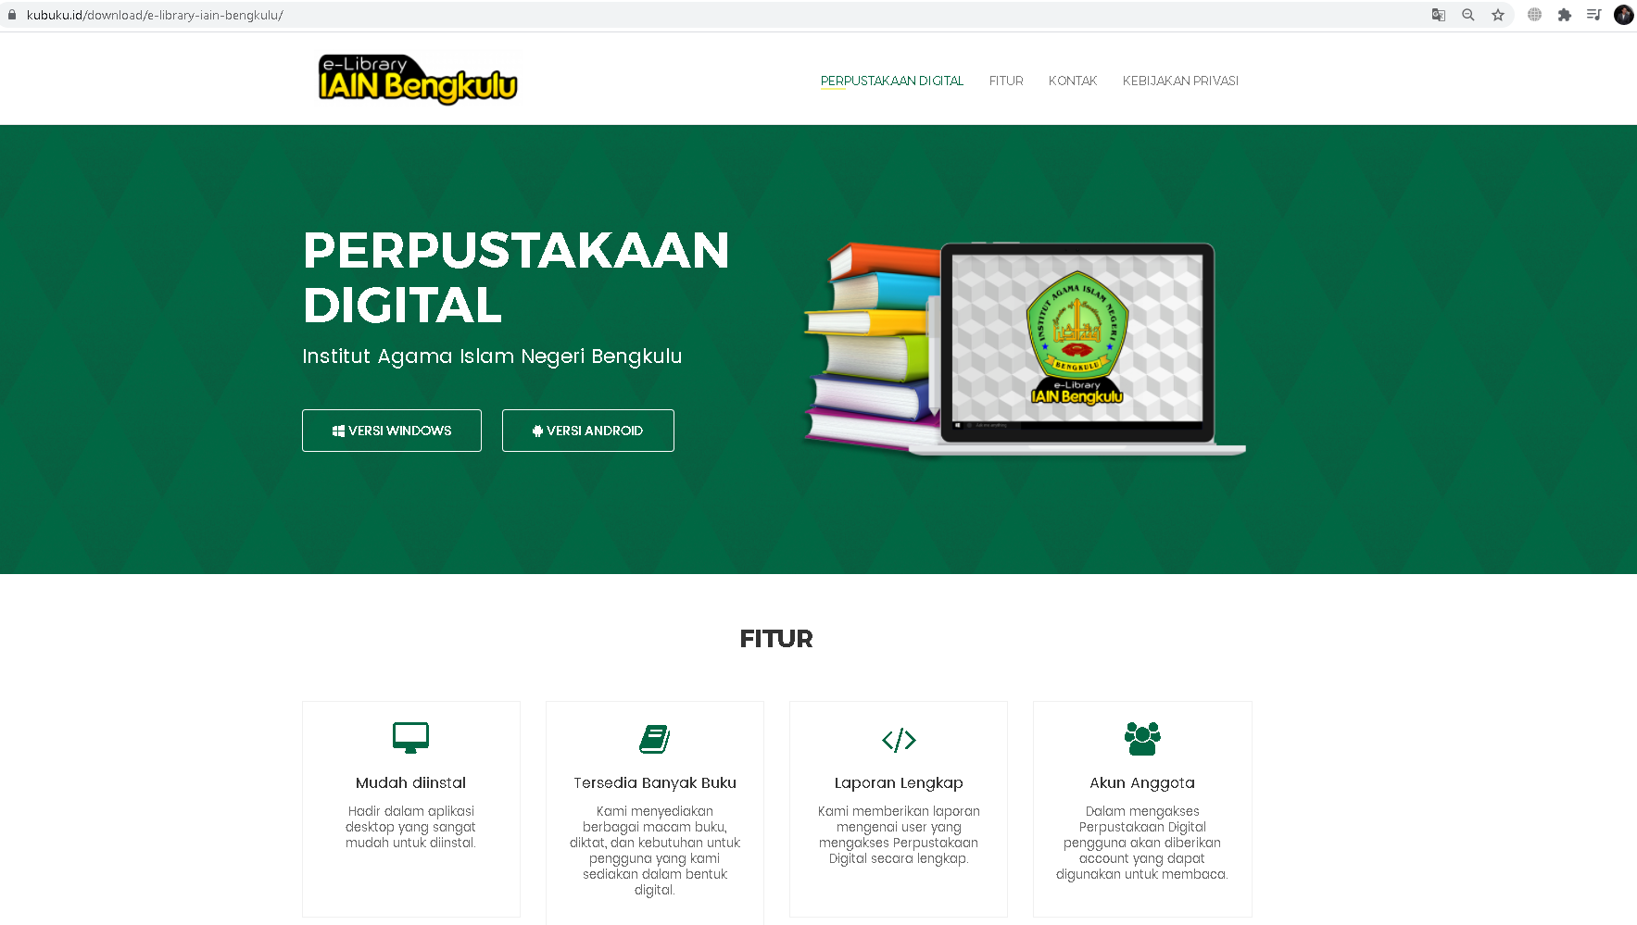

Slide 4
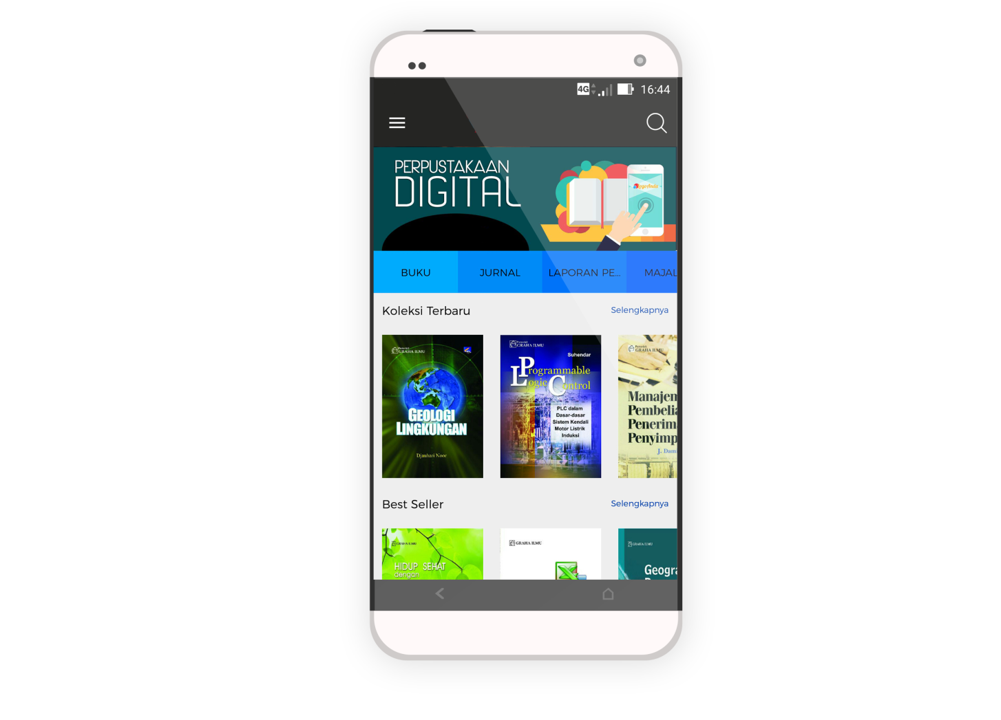
Aplikasi Versi
ANDROID
DIGITAL LIBRARY
Install melalui Playstore diperangkat Smartphone Anda

Slide 5
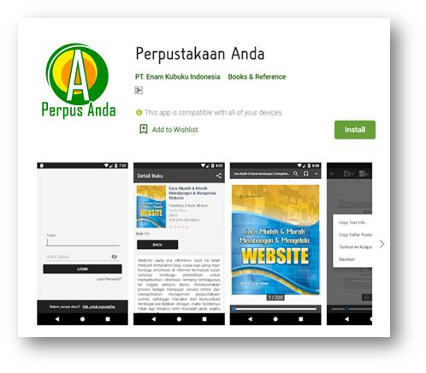
2. Download Aplikasi Versi Android
Download/Install Aplikasi diperangkat Smartphone Anda
KATA KUNCI :
ISI KEYWORD CLIENT
Buka Android Play Store,
lalu ketik dipencarian :
KEYWORD CLIENT
2. Klik Install untuk memulai download aplikasi
3. Klik buka untuk memulai aplikasi

Slide 6
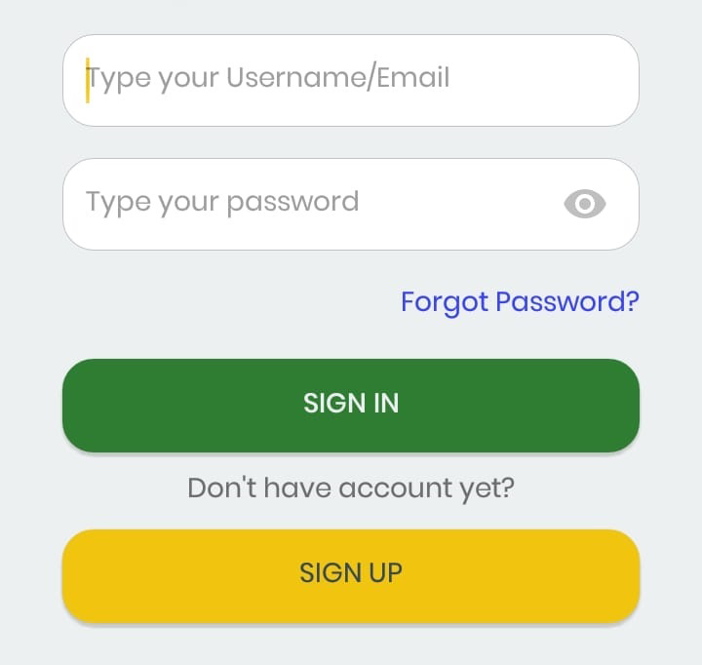
Form Masuk, Daftar & Lupa Password
Form untuk masuk Aplikasi, Jika belum memiliki akun silahkan lakukan pendaftaran
Keterangan Gambar :
Registrasi
Jika Anda belum memiliki Akun
2. Sign In / Masuk
Jika Anda Sudah memiliki Akun
3. Lupa Kata Sandi
Jika Anda lupa kata sandi
3
2
1

Slide 7
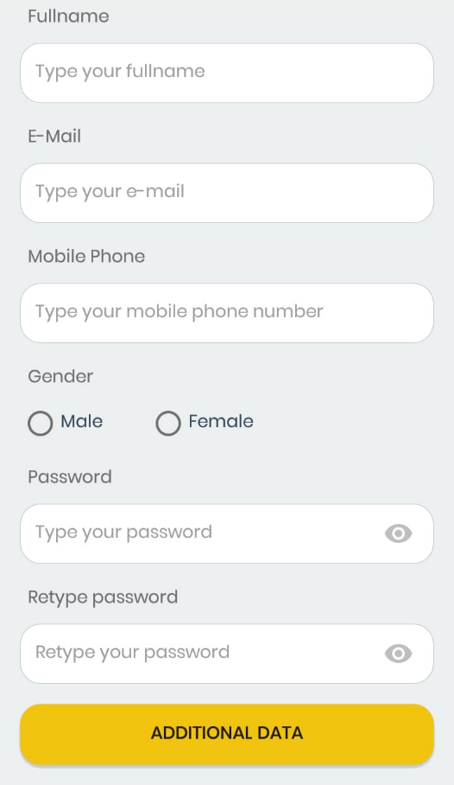
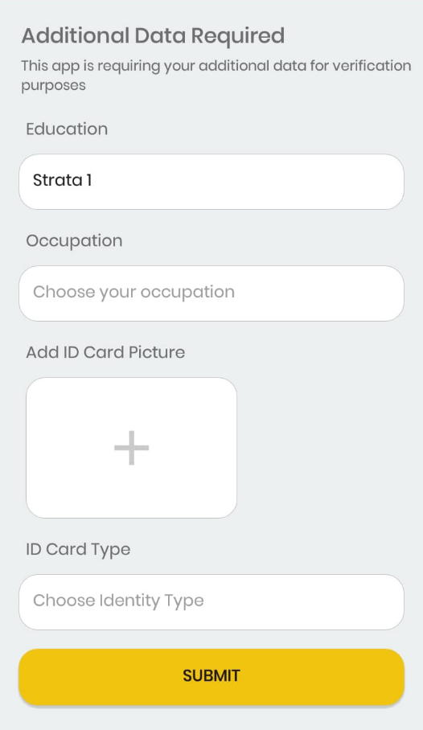
Cara Registrasi
Ikuti langkah-langkah dibawah ini untuk melakukan registrasi/Pendaftaran.
Isi form dengan lengkap dan benar
Masukan (Upload) foto tanda pengenal/Kartu Anggota dan foto profile untuk keperluan sistem
Klik Tombol Kirim Registrasi
3. Setelah Pendaftaran berhasil.Silahkan cek e-mail Anda sesuai dengan e-mail yang anda daftarkan untuk diverifikasi.
Lalu Klik tombol OK
Kirim
Registrasi

Slide 8
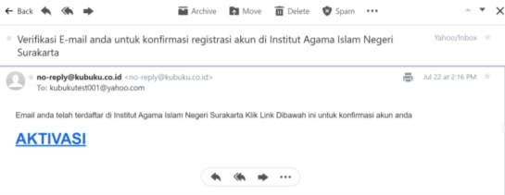
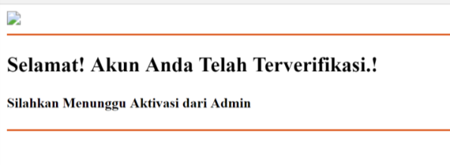
Cara Registrasi
Ikuti langkah-langkah dibawah ini untuk melakukan registrasi/Pendaftaran.
Lakukan AKTIVASI email dengan cara membuka email yang didaftarkan Lalu buka email yang telah dikirimkan oleh sistem dengan nama akun:
no-reply@kubuku.co.id
Setelah itu klik link AKTIVASI yang ada di dalam email.
Jika email tidak di temukan pada inbox, silahkan cek pada spam
Akun anda telah diaktivasi selanjutnya
menunggu admin perpustakaan untuk menerima permintaan pendaftaran
Setelah pendaftaran anda di terima
oleh admin perpustakaan maka akan ada pemberitahuan akun anda sudah di terima.
Silahkan melakukan login pada aplikasi.

Slide 9
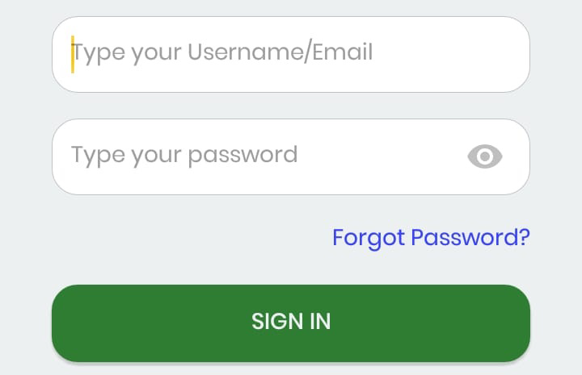
Cara Sign In/Login
Ikuti langkah-langkah dibawah ini untuk melakukan Login.
Silahkan Isi
Pilih Sign In
Setelah Anda melakukan Registrasi maka Anda dapat
Melakukan Sign In / Login.
Masukkan email dan kata sandi Anda sesuai dengan data
Registrasi yang telah anda lakukan untuk dapat masuk
ke Aplikasi

Slide 10
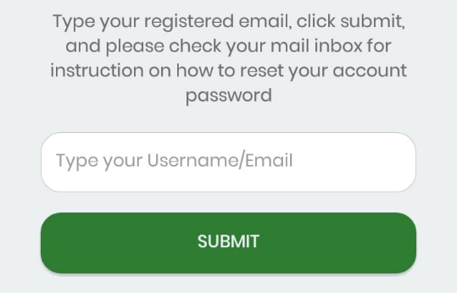
Lupa Kata Sandi
Ikuti langkah-langkah dibawah ini saat Anda lupa kata sandi Anda.
Silahkan klik “ Lupa Kata Sandi “
untuk mengganti kata sandi
3. Silahkan cek email anda untuk mendapatkan
langkah selanjutnya
Pilih
2. Masukkan email anda, lalu pilih Submit/Kirim
Klik
Pilih

Slide 11
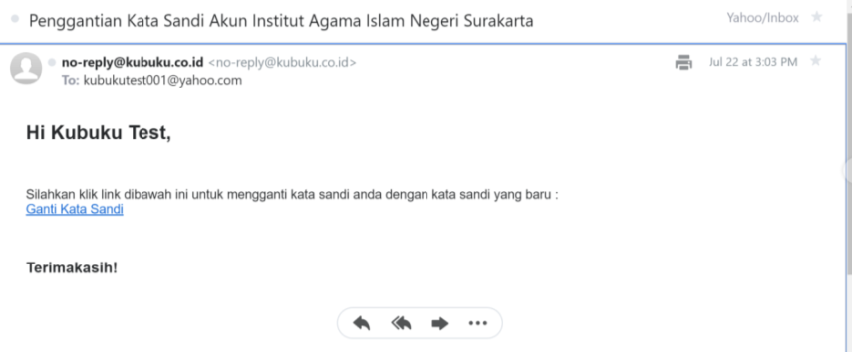
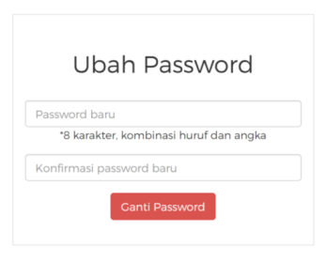
Lupa Kata Sandi
Ikuti langkah-langkah dibawah ini saat Anda lupa kata sandi Anda.
Klik
Buka email dengan subjek Penggantian Kata sandi lalu klik Ganti Kata Sandi
Masukkan kata sandi baru pada kolom password baru Lalu ulangi
mengetik kata sandi pada kolom konfirmasi password baru.
Setelah itu klik ganti password

Slide 12
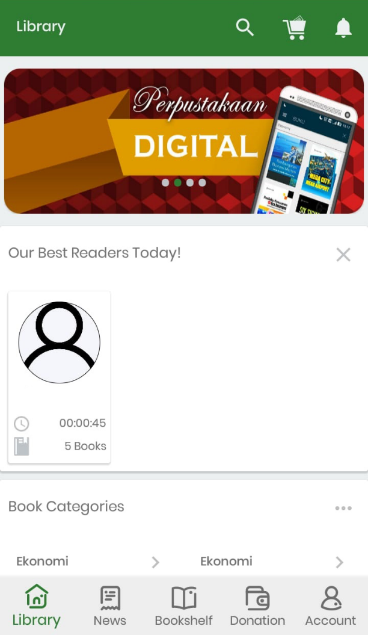
Tampilan Depan Aplikasi
1
2
3
Keterangan Gambar:
Pencarian
Pencarian berdasarkan Judul, Penulis, Penerbit dll.
2. Cart
Keranjang Belanja
3. Notifikasi
Untuk melihat informasi bagi pembaca
4. Banner
Berisi informasi Buku, Kegiatan dan info lainnya.
5. Pembaca Terbaik
List pembaca terbaik yang update setiap saat
6. Kategori
Kategori buku yang dapat dipilih sesuai keinginan
7. Library
Tampilan buku-buku yang ada di perpustakaan
8. Berita
Berisi berita-berita terkait dunia literasi
9. BookShelf
Berisi buku-buku yang sedang dan telah anda baca
10. Donasi
Apabila Anda ingin mendonasikan buku digital ke lembaga Anda
Akun
Tampilan informasi Akun Aplikasi Anda
4
5
6
7
8
9
10
11

Slide 13
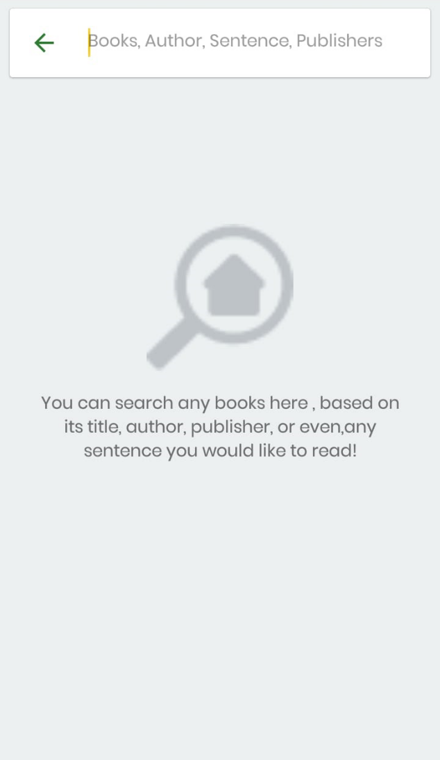
Tampilan Pencarian
Menu pencarian yang dapat membantu menemukan judul buku, penulis, penerbit, bahkan kata atau kalimat yang terkandung dalam
isi buku.
Masukkan kata kunci yang ingin ditemukan, aplikasi akan menampilkan
2 hasil pencarian yaitu :
Pencarian Umum, yang menampilkan pencarian berdasarkan Judul, penulis ataupun penerbit yang terkait dengan kata pencarian
Pencarian Kalimat, yang akan menampilkan buku beserta halaman yang terkait dengan kata pencarian.

Slide 14
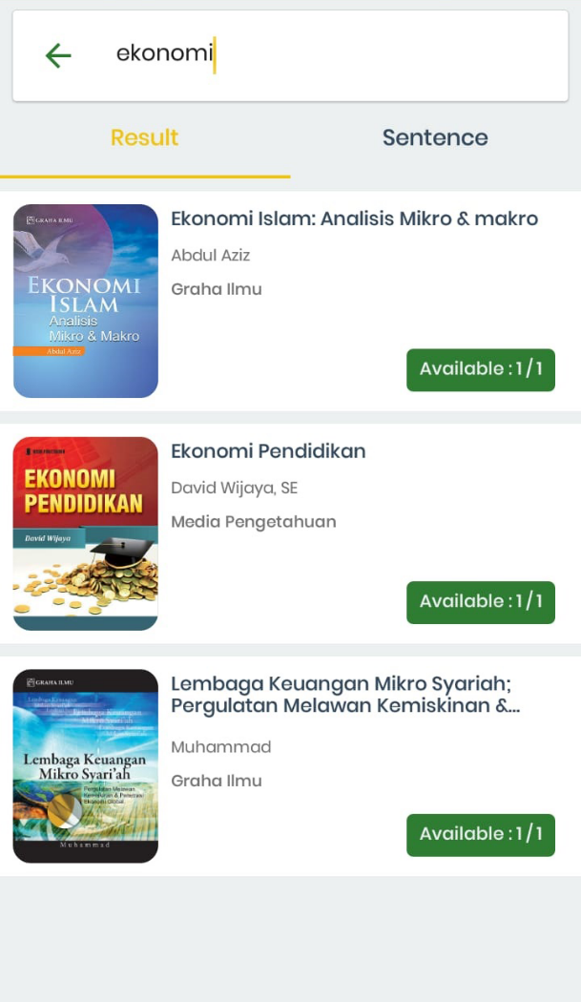
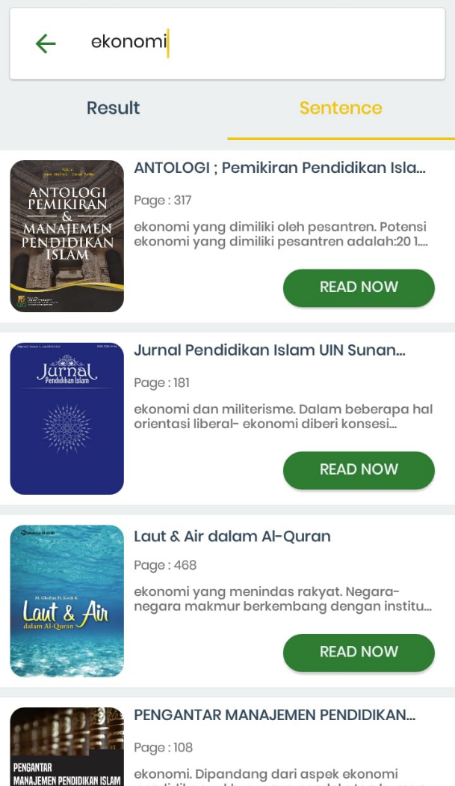
Tampilan Pencarian
Contoh Pencarian Umum
Contoh Pencarian Kalimat

Slide 15
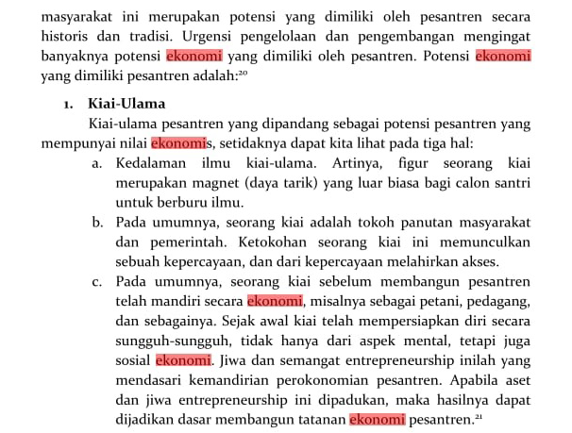
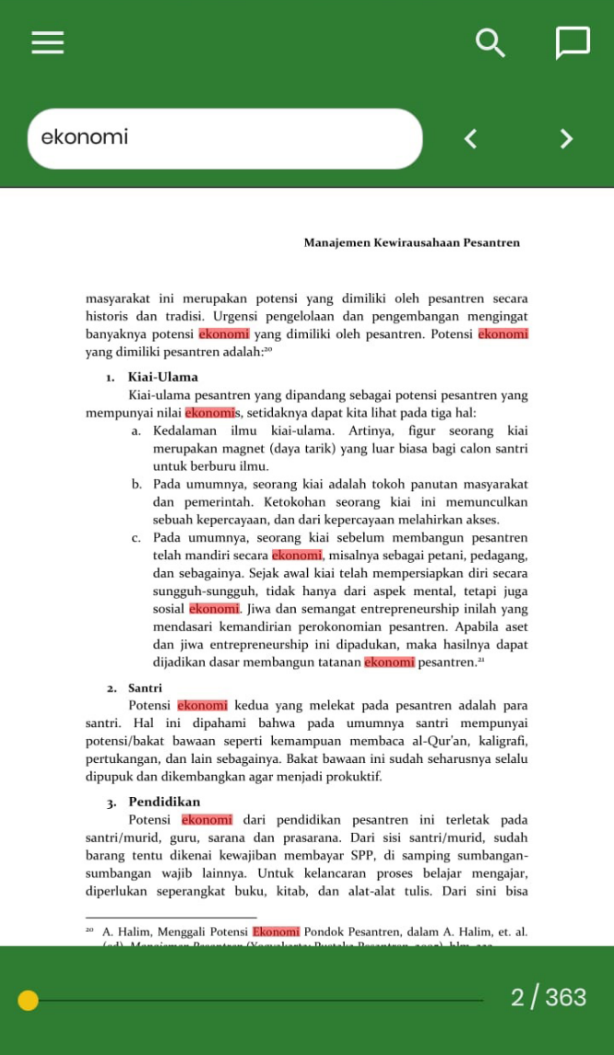
Tampilan Pencarian
Hasil pencarian kalimat akan menampilkan kata atau kalimat yang terkait langsung kehalaman buku.

Slide 16
Pembaca Terbaik
Pembaca terbaik akan menampilkan nama pembaca, total buku yang dibaca dan durasi atau lama membaca

Slide 17
Kategori Buku
Kategori memudahkan pemustaka untuk menemukan buku-buku berdasarkan kategori yang diinginkan

Slide 18
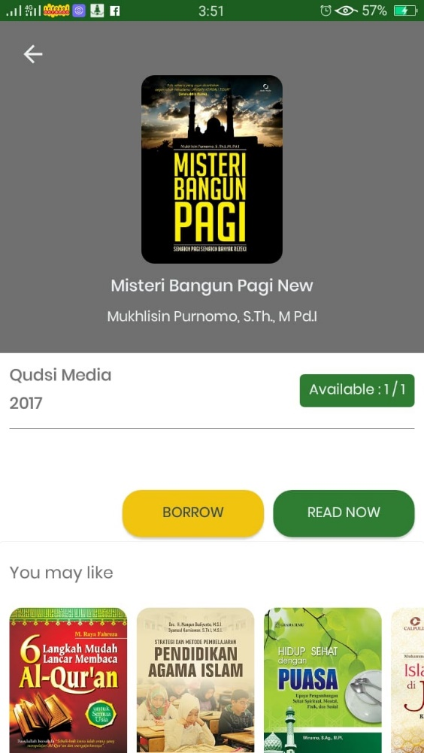
Detail Buku
Informasi Buku memuat cover buku, judul buku, penulis, penerbit serta jumlah stok yang tersedia.
Keterangan :
Read Now/ Baca
Hanya sekedar membaca, setelah selesai maka buku akan otomatis Kembali ke rak/stok
Borrow / Pinjam
Pembaca bisa meminjam buku dengan batas waktu yang telah ditentukan oleh perpustakaan
Pilihan Baca atau Pinjam
Detail Buku membantu
Pembaca dalam mengetahui informasi tentang buku yang
Akan dibaca
Menampilkan buku yang terkait dengan buku yang dicari

Slide 19
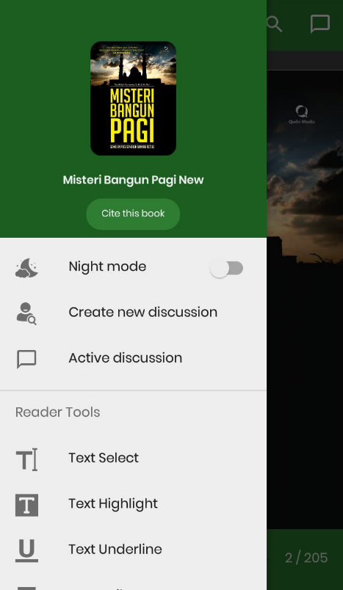
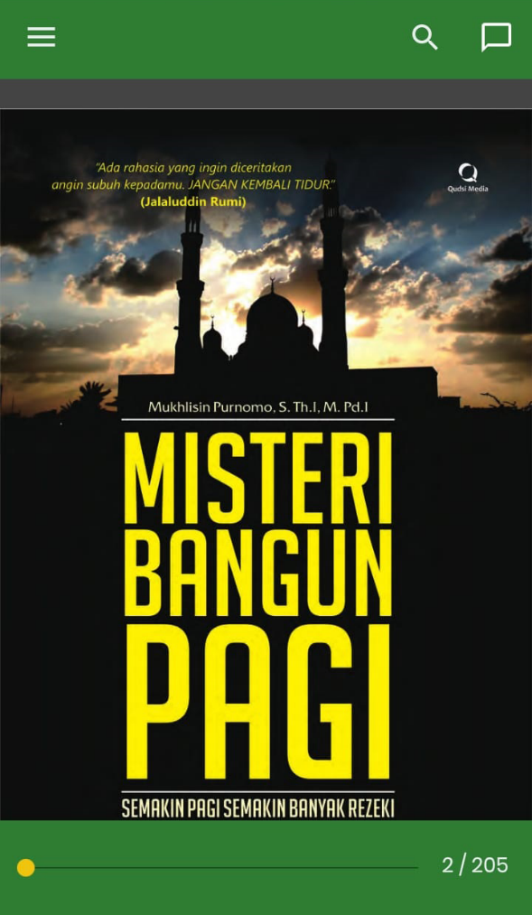
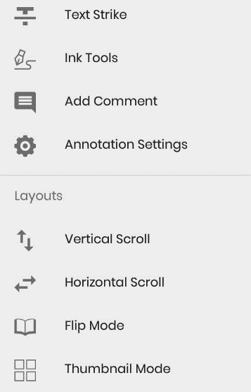
Reader
Keterangan Menu Reader :
Cite This Book
Kutip Kalimat/Paragraf dengan berbagai
pilihan style seperti MLA, Chichagi, APA dll.
Night Mode
Pilihan tampilan layer untuk membaca di malam hari
Active Discussion
Diskusi dengan pembaca lain dijudul buku yang sama
Text Select
Untuk memilih (Block Text)
Text Highlight
Layaknya penggunaan stabillo di buku kertas
Text Underline
Menggaris bawahi kata/kalimat/paragraf
Text Strike
Untuk garis tengah kata/kalimat/paragraf
Ink Tools
Untuk coretan bebas dengan pilihan warna
Add Comment
Memberikan komentar tentang buku yg dibaca
Annotation Settings
Menseting fungsi Annotasi
Vertical Scroll
Membaca dengan arah scroll Vertikal
12. Horizontal Scroll
Membaca dengan arah scroll Horisontal
13. Flip Mode
Mode layer dengan tampilan vertical/Horisontal
Thumbnail Mode
Mode Thumbnail (Memperkecil besar halaman)
Tampilan Reader

Slide 20
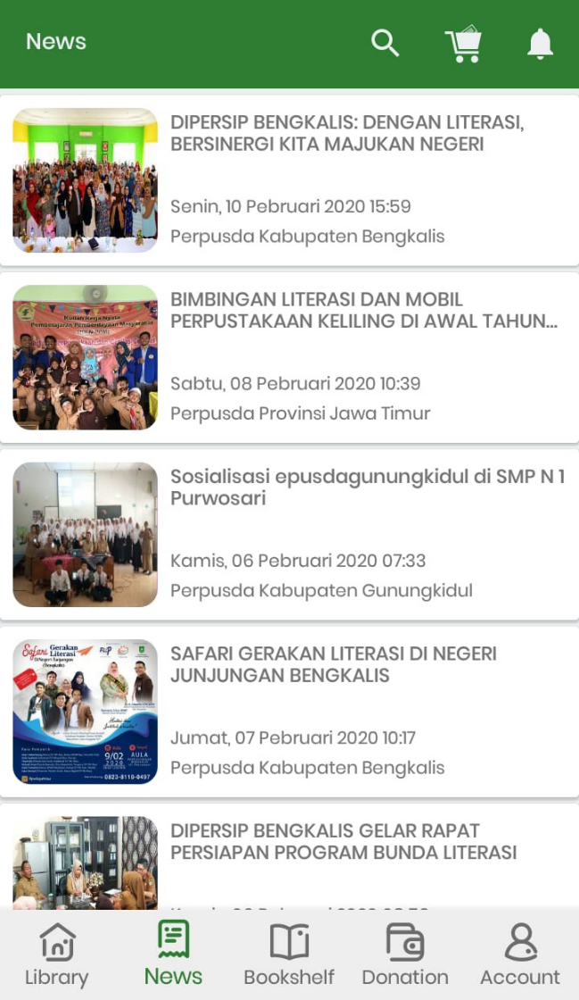
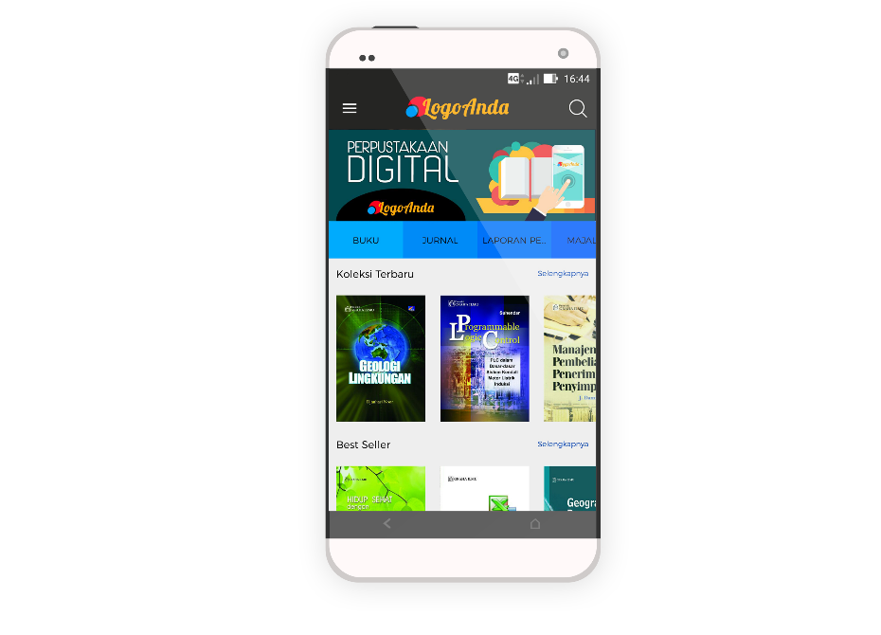
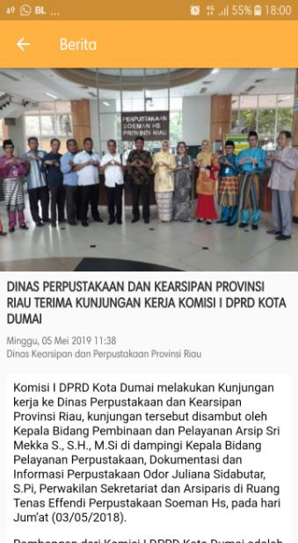
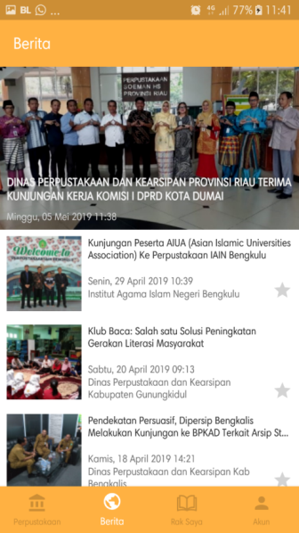
Berita

Slide 21
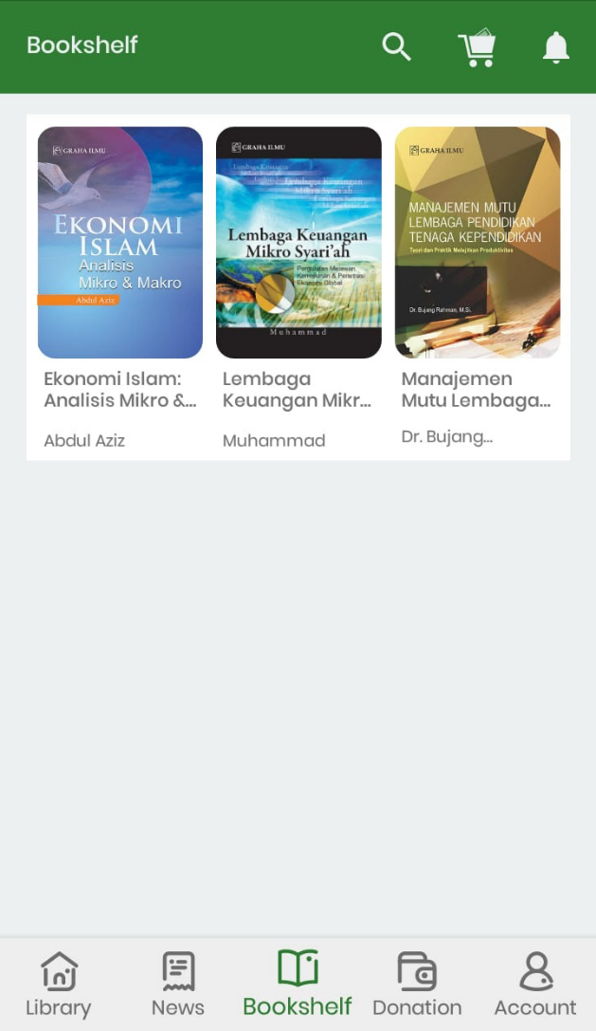
Bookshelf
Bookshelf
Merupakan tempat dimana buku-buku
Yang telah pembaca pinjam tersimpan
Untuk dapat membuka / melanjutkan
Kembali membaca.
Bookshelf dapat menampung lebih dari
satu buku. Jangan khawatir apabila lupa
Menandakan bacaan terakhir karena system
Telah merekam halaman terakhir yang telah
Dibaca.

Slide 22
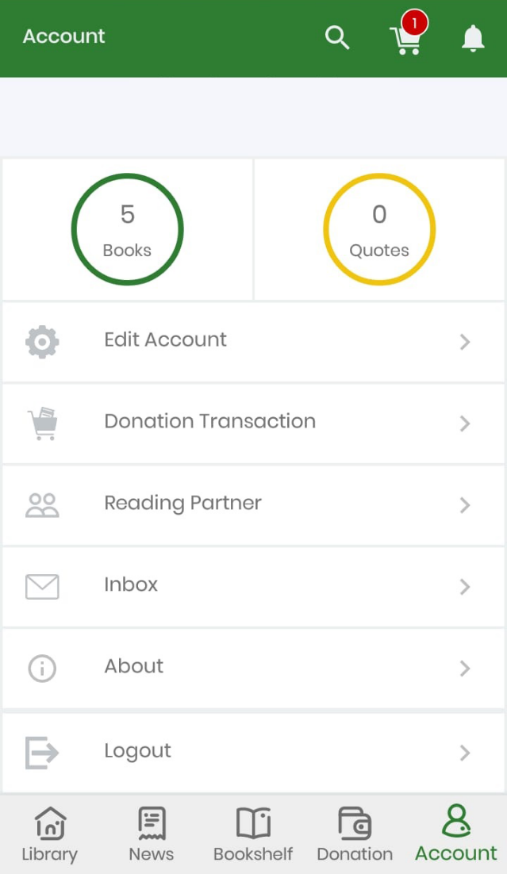
Akun
Keterangan Menu Akun :
1. Books
Jumlah Buku yang dipinjam
2. Quotes
Catatan yang telah disimpan
3. Edit Account
Edit Profil Akun
4. Donation Transaction
Transaksi Donasi yang telah dilakukan
5. Reading Partner
Partner membaca buku
6. Inbox
Tempat menampung pesan
7. About
Tentang Aplikasi
8. Logout
Keluar Aplikasi

Slide 23
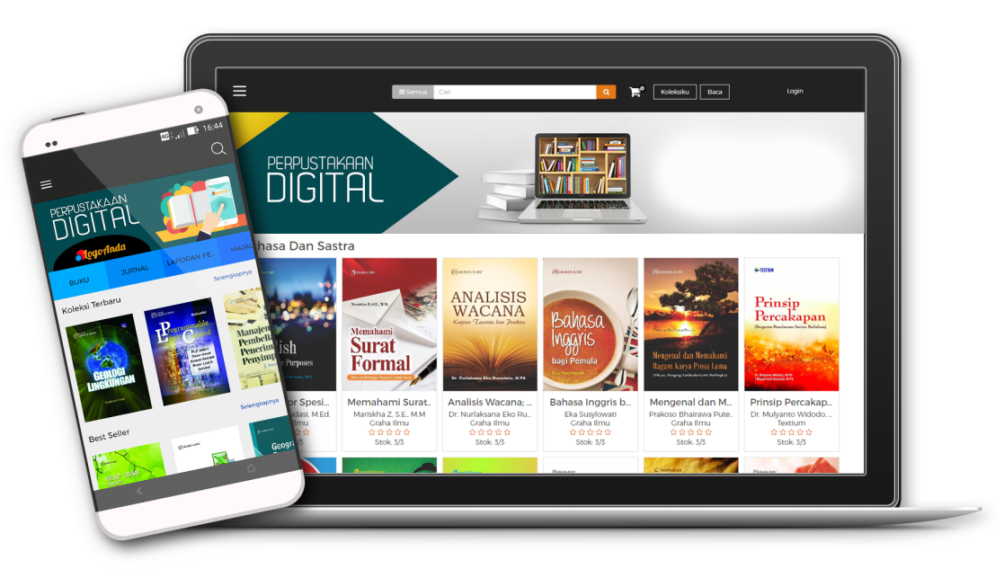
Aplikasi Versi
WINDOWS
DIGITAL LIBRARY
Download dan Install Aplikasi diperangkat PC/Laptop Anda

Slide 24
Download Aplikasi Versi Windows
Download/Install Aplikasi diperangkat laptop/PC Anda
Buka internet browser.
Ketik link → kubuku.id/download/.........
3. Pilih tombol unduh aplikasi VERSI WINDOWS
4. Unduh Aplikasi

Slide 25
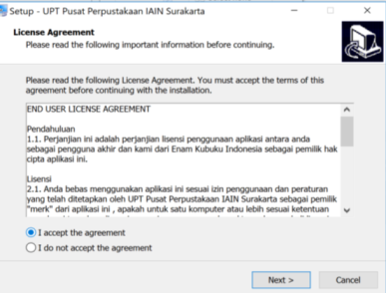
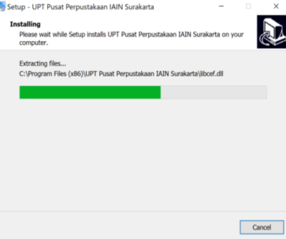
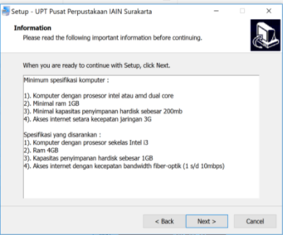
Install Aplikasi
Silahkan install aplikasi diperangkat Anda dengan mengikuti langkah-langkag berikut ini :
Buka folder tempat file yang telah terunduh.
Klik file setup.exe untuk memulai install.
3. Pilih I accept the agreement, lalu Klik Tombol Next
Klik setup.exe
setup.exe
Klik
4. Informasi spesifikasi komputer yang disarankan,
klik next untuk melanjutkan.
Proses Instalasi
Klik Next

Slide 26
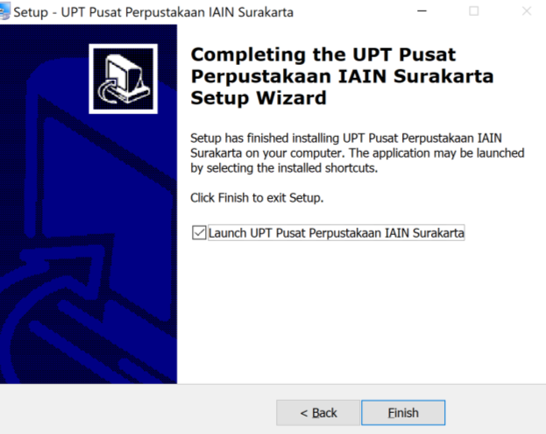
Proses Install Selesai
Klik Finish

Slide 27
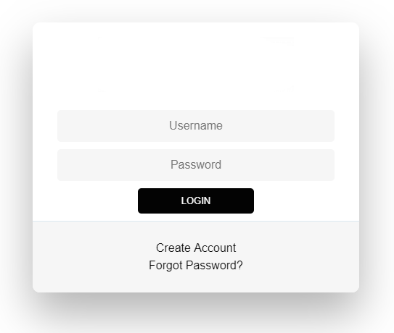
Form Login
Form untuk masuk Aplikasi, Jika belum memiliki akun silahkan lakukan pendaftaran
Keterangan Gambar :
1. Login / Masuk
Jika Anda Sudah memiliki Akun
2. Registrasi
Jika Anda belum memiliki Akun
Lupa Kata Sandi
Jika Anda lupa kata sandi
1
2
3

Slide 28
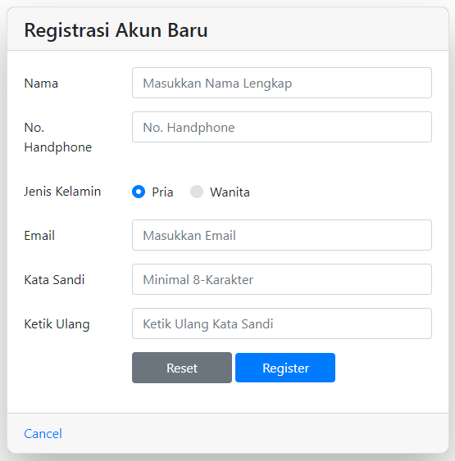
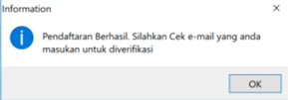
Form Pendaftaran
Form untuk daftar menjadi anggota Perpustakaan Digital
Silahkan mengisi form dengan lengkap dan benar sesuai dengan isian form. Setelah lengkap
Pilih tombol registrasi
lalu pilih tombol OK. Selanjutnya
Cek email Anda untuk verifikasi
Klik
Registrasi
Klik
OK

Slide 29
Form Pendaftaran
Form untuk daftar menjadi anggota Perpustakaan Digital
Lakukan AKTIVASI email dengan cara membuka email yang didaftarkan Lalu buka email
yang telah dikirimkan oleh sistem dengan nama akun: no-reply@kubuku.co.id
Setelah itu klik link AKTIVASI yang ada di dalam email.

Slide 30
Form Pendaftaran
Form untuk daftar menjadi anggota Perpustakaan Digital
Akun anda telah diaktivasi selanjutnya menunggu admin perpustakaan untuk menerima permintaan pendaftaran
Setelah pendaftaran anda di terima oleh admin perpustakaan
Maka akan ada pemberitahuan akun anda sudah di terima.
Silahkan melakukan login pada aplikasi.

Slide 31
Form Login
Form untuk masuk aplikasi Perpustakaan Digital
Masukkan email dan kata sandi untuk login pada aplikasi
Klik Login

Slide 32
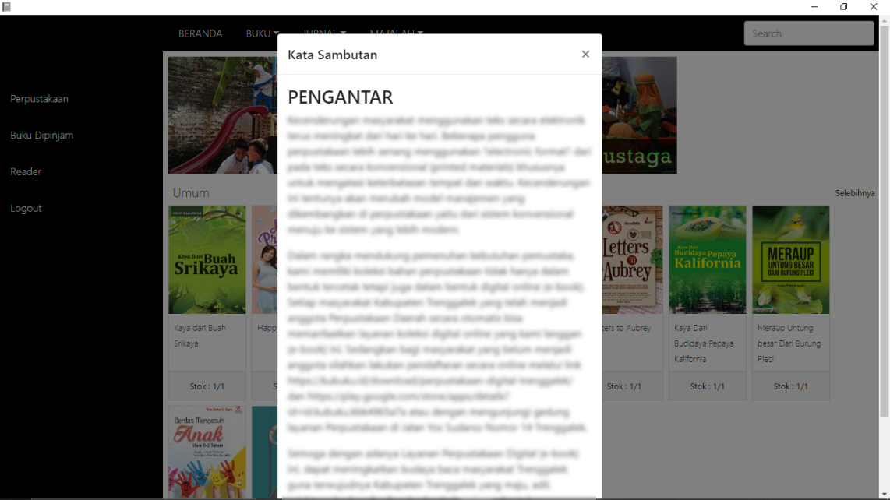
Tampilan Aplikasi
Kata Sambutan
Berisi Kata sambutan mengenai aplikasi Perpustakaan Digital yang dimiliki Instansi/Lembaga Anda.

Slide 33
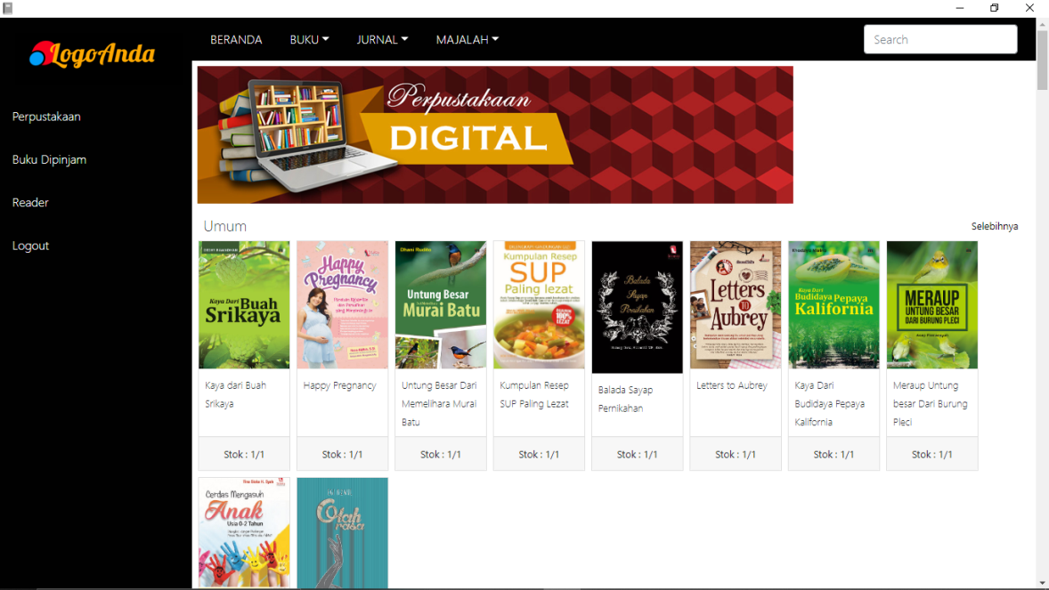
Tampilan Aplikasi
Halaman Depan
1
2
3
4
5
7
Keterangan Gambar:
6
8
Beranda
Buku
Jurnal
Majalah
Pencarian
Banner
7. Perpustakaan
8. Buku Dipinjam
Reader
Logout/Keluar
Buku dan Stok
9
10
11

Slide 34
Tampilan Aplikasi
Penjelasan Tombol Halaman Depan
1
2
3
4
5
6
7
8
9
Penjelasan Tombol:
10
Beranda : Tampilan depan Aplikasi
Buku : Pilihan kategori buku yang tersedia
Jurnal : Berisi berbagai macam jurnal
Majalah : Berisi berbagai macam majalah
Pencarian : Tombol pencarian buku
Banner : Berisi informasi buku, kegiatan dll.
7. Perpustakaan : Tombol kembali kehalaman muka
8. Buku Dipinjam : Buku-buku yang sedang dipinjam
Reader : Halaman membaca buku
Logout/Keluar : Tombol keluar aplikasi
Buku dan Stok : Tampilan Informasi buku dan stok buku
11

Slide 35
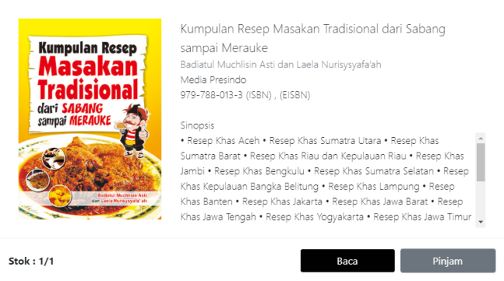
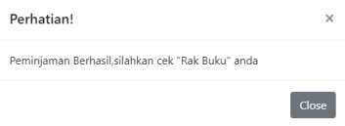
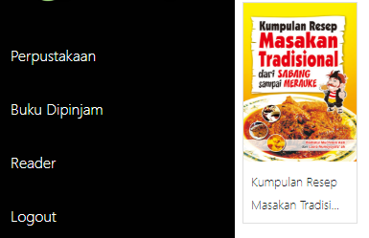
Tampilan Aplikasi
Pinjam Buku
Pilih buku yang ingin dipinjam
Pilih tombol Pinjam
Lihat buku yang telah dipinjam ditombol Buku dipinjam , Silahkan membaca buku.
Keterangan :
Perbedaan tombol Baca dan Pinjam adalah pada periode peminjaman.
Jika Anda memilih tombol Baca, maka buku yang Anda baca tidak tersimpan diloker Buku Dipinjam. Tapi jika Anda memilih tombol Pinjam, maka buku yang Anda pilih akan tersimpan di loker Buku Dipinjam. Adapun periodenya selama 7 hari peminjaman dan buku akan otomatis dikembalikan setelah waktu peminjaman habis.

Slide 36
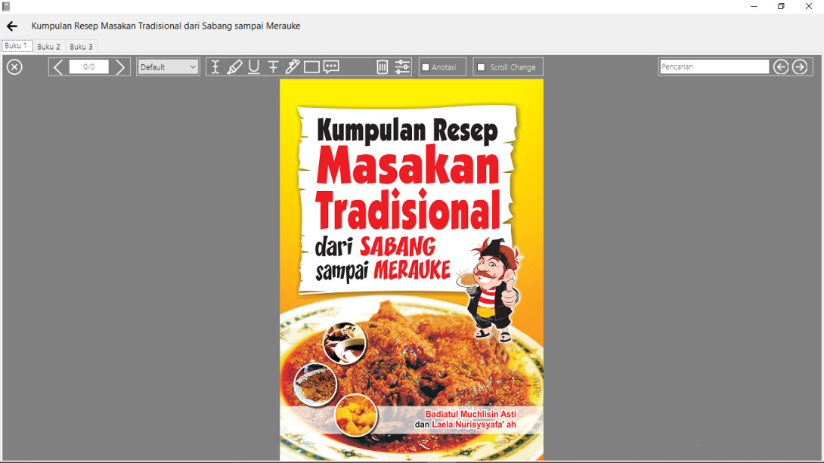
Tampilan Aplikasi
Reader
Pilih buku yang ingin dibaca/pinjam hingga buku tersebut terbuka, Maka Anda telah membuka buku tersebut
Didalam Reader (Tools Pembaca Buku).

Slide 37
Tampilan Aplikasi
Reader – Keterangan Tombol
1
2
7
9
11
13
14
15
16
17
3
4
5
6
8
10
12
18
Judul Buku yang sedang dibaca
Tab Buku (Area buku yang sedang dan telah terbuka)
Tutup Buku
Penanda halaman yang sedang dibaca
Pengaturan besar/kecilnya area baca
Mode seleksi teks/Paragraf
Highlight Text (memblok teks/stabilo)
Garis bawah teks
Coret Teks
Membuat coretan bebas dengan pena
Membuat penanda kotak/persegi
Membuat penanda dengan catatan
Hapus Anotasi
Pilihan warna Penanda Anotasi
Tampilkan/sembunyikan Anotasi
Mode untuk pindah halaman dengan scroll mouse
Pencarian teks/Kalimat dalam isi buku
Tampilan isi buku

Slide 38
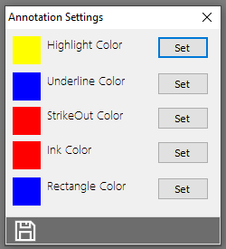
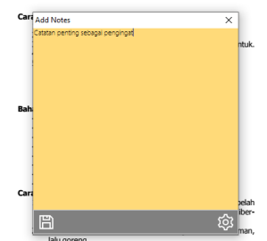
Tampilan Aplikasi
Contoh Penggunaan Fitur Anotasi

